Slide 1
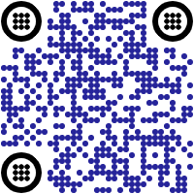
Стать лучшей версией себя: рефлексивная практика
Выдающийся российский педагог, писатель, один из основоположников научной педагогики в России Константин Дмитриевич Ушинский говорил: «Ни один наставник не должен забывать, что его главнейшая обязанность состоит в приучении воспитанников к умственному труду и что эта обязанность более важна, нежели передача самого предмета»
Каким, по Вашему мнению, должен быть наставник?
https://quick.apkpro.ru/poll/15592

Slide 2
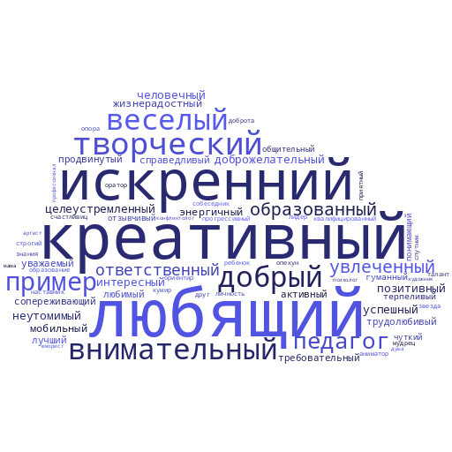
МАСТЕР
МАГАДАНСКОЙ ОБЛАСТИ

